Slide 1
Урок літературного читання
Твори Павла Тичини. «Музична поезія» В. Заславський

Slide 2
Чистомовка
Чу-чу-чу – всім спечу по калачу.
Ча-ча-ча – відкуси калача.
Че-че-че – здібні калачі пече.
Чи-чи-чи – дочці печиво спечи.

Slide 3
Гра “Утвори нове слово”
і - У
кіт
білка
сам
річка
лапа
дати

Slide 4
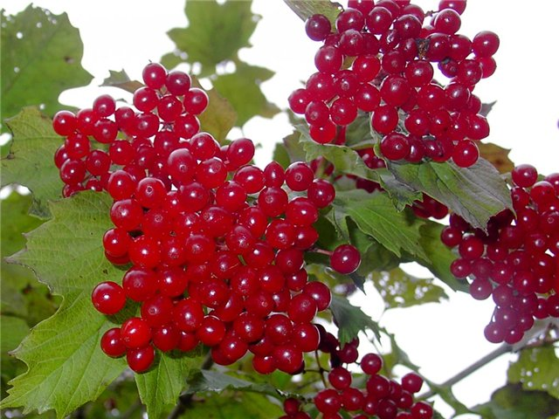
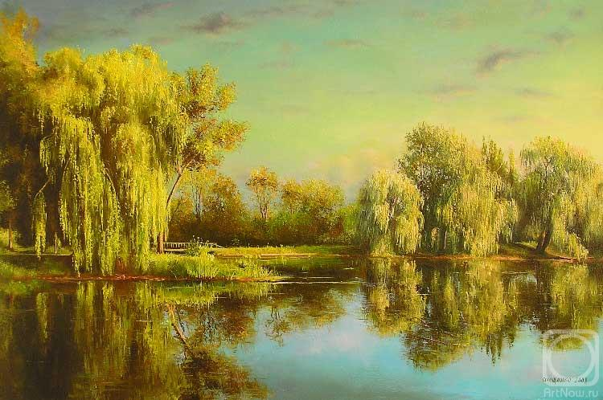
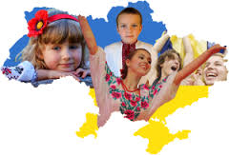
Н. Красоткіна:
Мій край чудовий - Україна!
Тут народились ти і я.
Тут над ставком верба й калина,
Чарівна пісня солов’я.

Slide 5
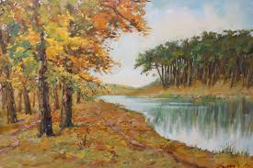
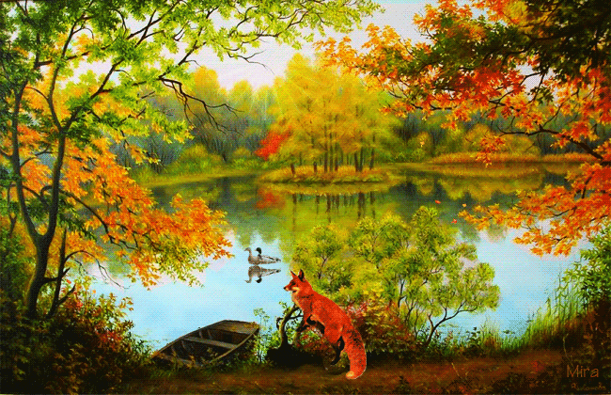
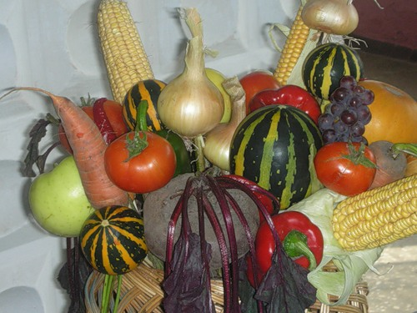
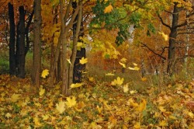
Краса і неповторність…

Slide 6
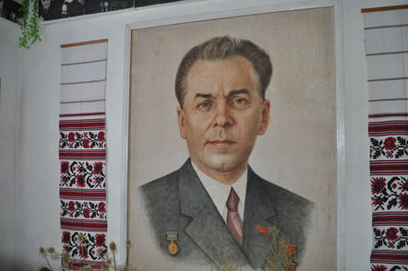
Павло Тичина:
Ах, скільки радості,
Коли ти любиш землю,
Коли гармонії шукаєш у житті…

Slide 7
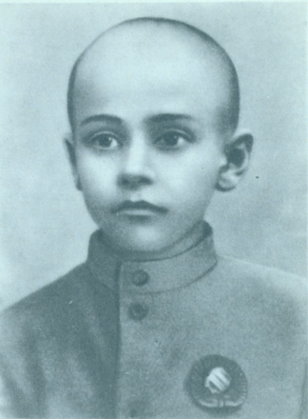
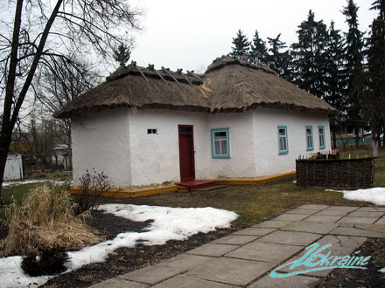
Павло Григорович Тичина народився в селі Піски на Чернігівщині в родині
сільського дяка і вчителя «школи грамоти». Його дитинство пройшло у
злиднях і нестатках. У сім'ї Тичин росло дев'ятеро дітей, тому Павлусеві
з дитинства прийшлося заробляти на кусок хліба.

Slide 8
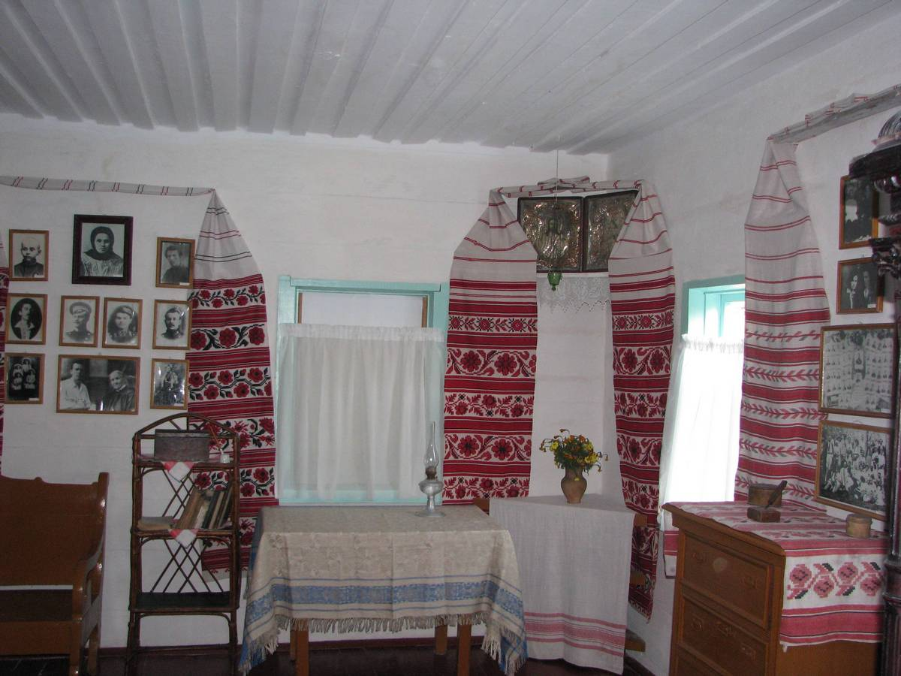
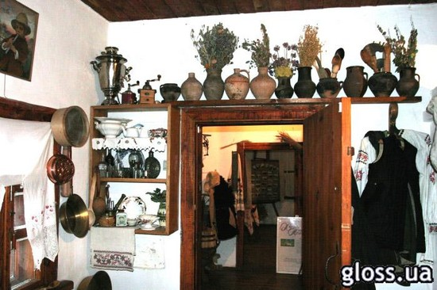
Батько Павла Григоровича мав талант педагога.
Маленький хлопчик міг годинами сидіти на печі і слухати цікаві розповіді. Саме там він і навчився читати. Багато казок і пісень знала мати - добра, мила жінка,яку дуже любив Павлусь. Вечорами, коли збиралася родина, батько грав на гармонії, а всі співали.

Slide 9

Початкову освіту поет отримав у сільській школі. Він мав неабиякімузичні та вокальні здібності, а любов до музики і художнього слова йомуприщепила перша вчителька Серафима Миколаївна Морачевська.

Slide 10
Встаньте , діти, усміхніться,
Землі рідній поклоніться.
І до сонця дотягніться.
Веретенцем покрутіться.
Потанцюйте ,пострибайте,
Рухи дружно повторяйте.
Раз – присядьте, два – присядьте
І за парти знову сядьте.

Slide 11
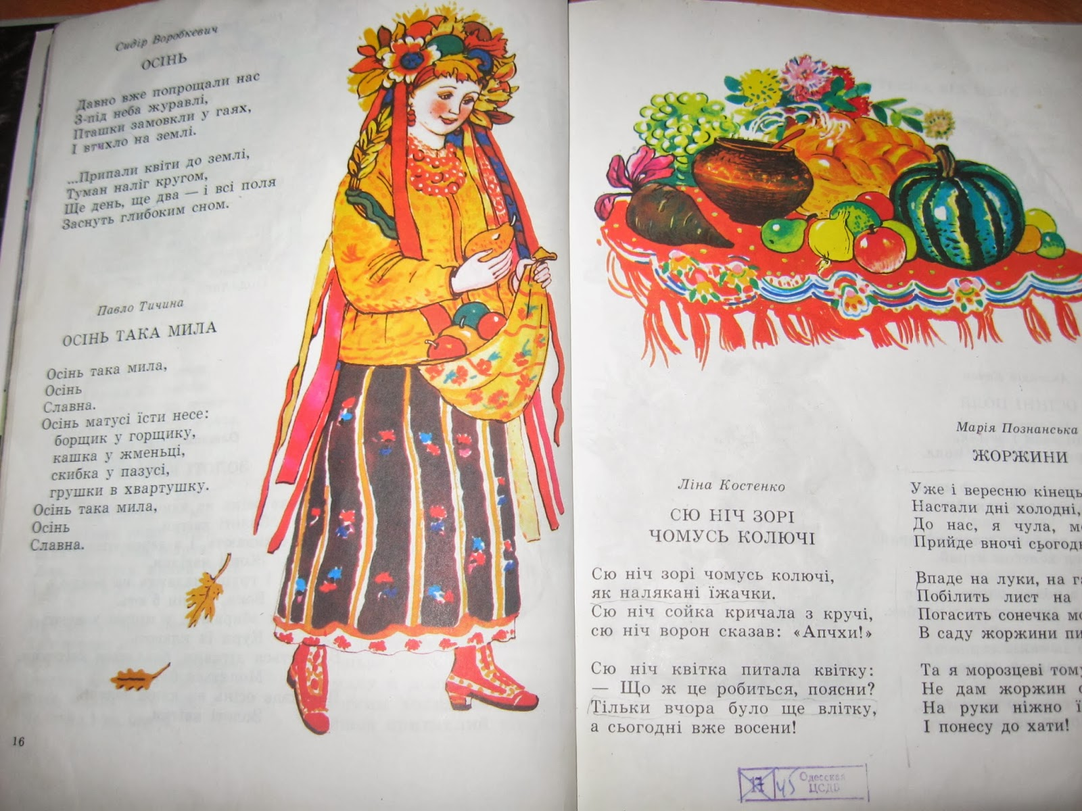
Осінь така мила…

Slide 12
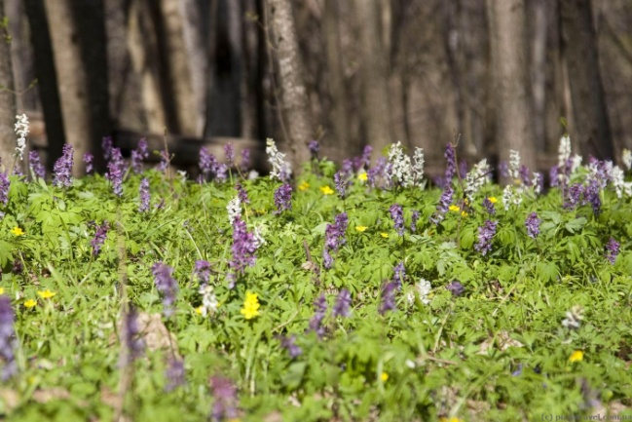
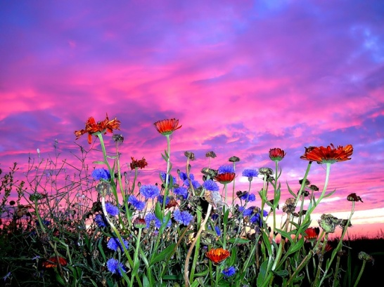
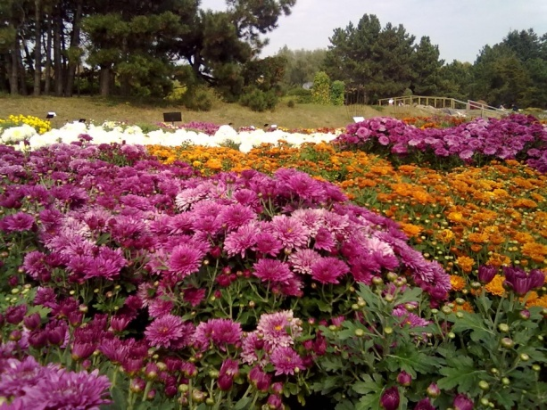
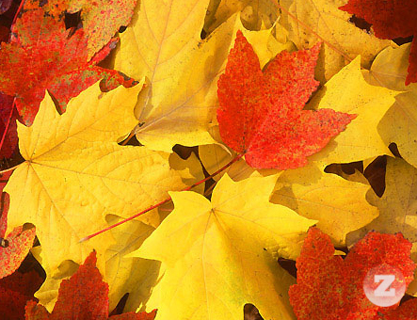
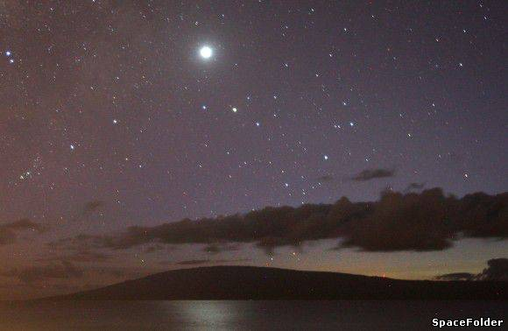
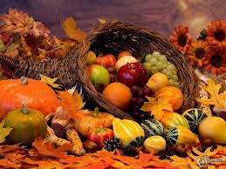
В. Заславський «Музична поезія»

Slide 13
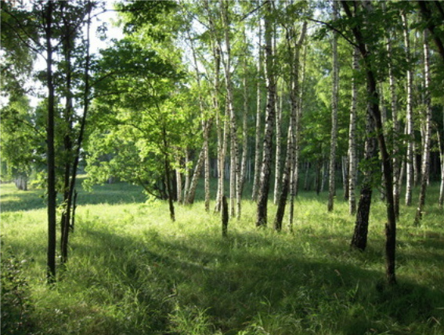
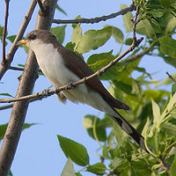
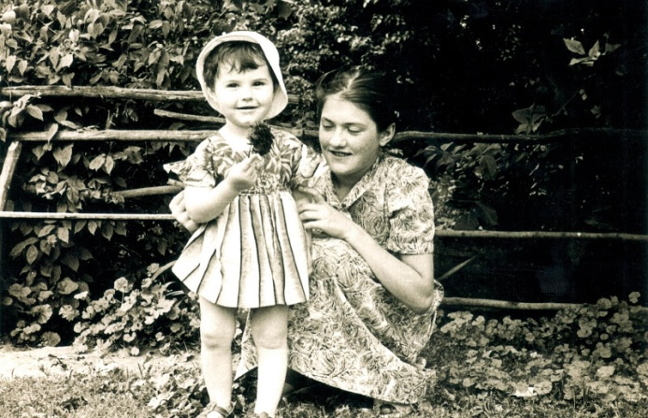
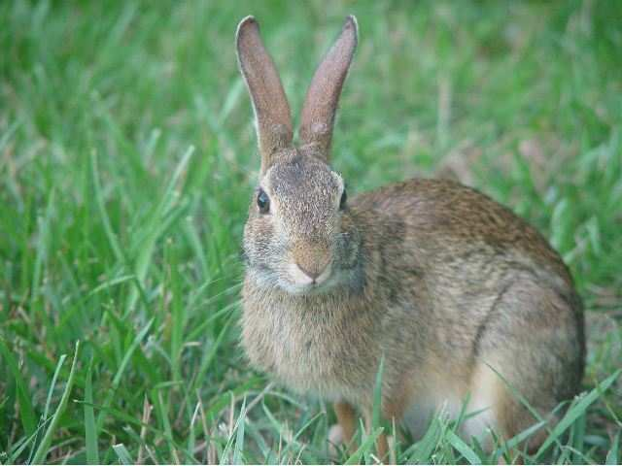
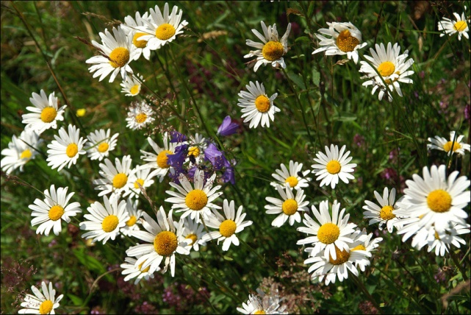
А я у гай ходила

Slide 14
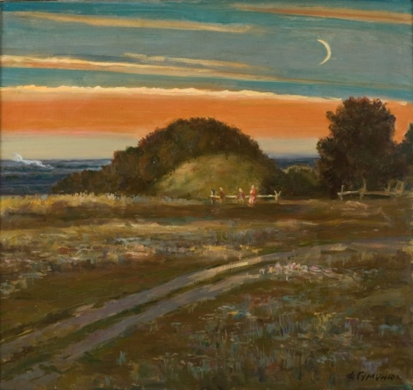
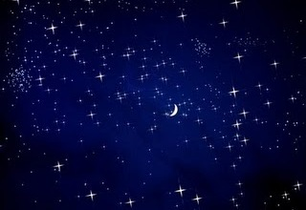
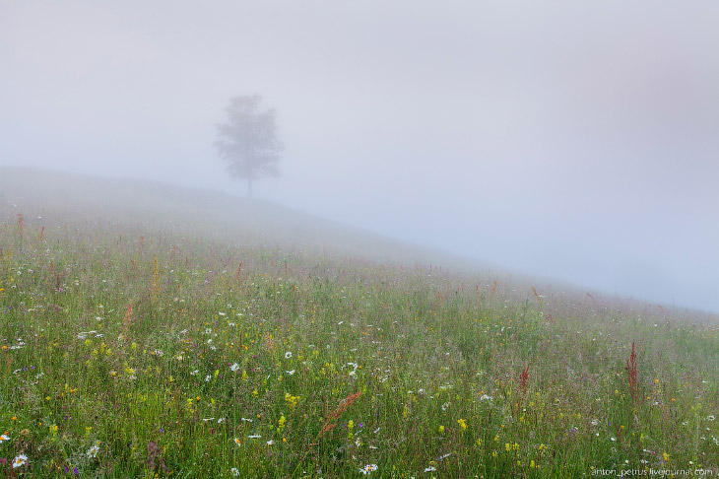
Вечір

Slide 15

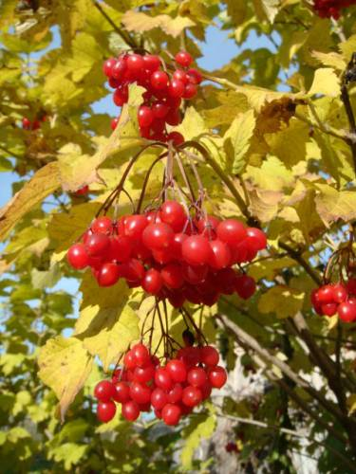
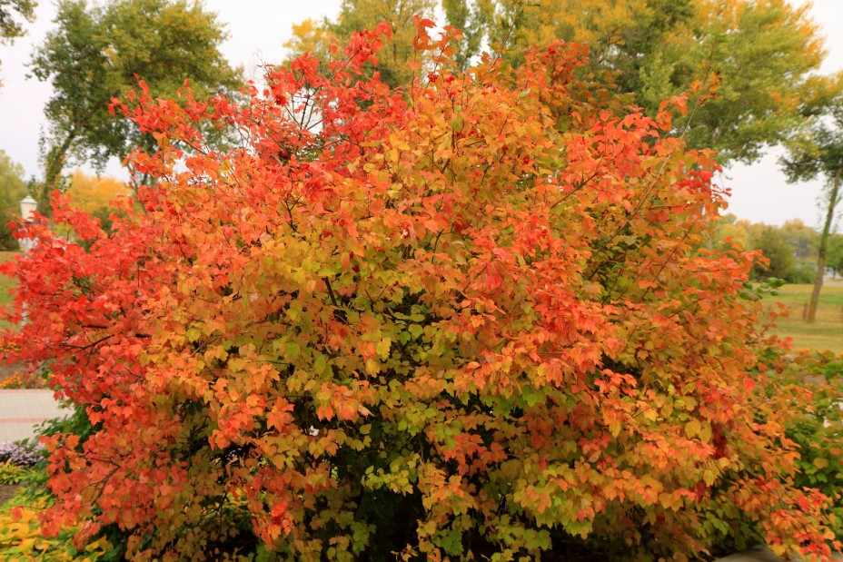
Слово
Вкраїни мова
Сонце дзвін-ко-тю-че
Давність і обнова
Розцвітай же, слово!

Slide 16
Гра “Пошуковці”
Осінь (яка?) …, …
Сонце (яке?) …, …
Золото ( яке?) …
Мова (яка?) …

Slide 17
Підсумок уроку
Сьогодні на уроці я познайомився з творчістю …
Найбільше мені сподобався його вірш … .

